Slide 1
ИНТЕЛЛЕКТУАЛЬНЫЕ ИНФОРМАЦИОННЫЕ СИСТЕМЫ
ТЕМА ЛЕКЦИИ:
ИСКУССТВЕННЫЕ НЕЙРОННЫЕ СЕТИ
Массель Л.В., д.т.н., профессор Института информационных технологий и анализа данных ИРНИТУ

Slide 2
ИСТОРИЯ ВОЗНИКНОВЕНИЯ НАПРАВЛЕНИЯ ИНС:
КИБЕРНЕТИЧЕСКИЙ ПОДХОД
Попытки построить машины, способные к разумному поведению, в значительной мере вдохновлены идеями профессора МТИ Норберта Винера, одной из выдающихся личностей в интеллектуальной истории Америки.
Помимо математики он обладал широкими познаниями в других областях, включая нейропсихологию, медицину, физику и электронику.
Винер был убежден, что наиболее перспективны научные исследования в так называемых пограничных областях, которые нельзя конкретно отнести к той или иной конкретной дисциплине. Они лежат где-то на стыке наук, поэтому к ним обычно не подходят столь строго.
Если затруднения в решении какой-либо проблемы психологии имеют математический характер, пояснял он, - то десять несведущих в математике психологов продвинутся не дальше одного столь же несведущего".

Slide 3
ИСТОРИЯ ВОЗНИКНОВЕНИЯ НАПРАВЛЕНИЯ
«ИСКУССТВЕННЫЕ НЕЙРОННЫЕ СЕТИ» (ИНС)
Первый период (1942-1969)
Второй период (1982-по н.в.)
1942-1943 г. – Уоррен Маккалок (нейрофизиолог) и Уолтер Питтс (математик, сотрудник Н. Винера) совместно разрабатывают теорию деятельности головного мозга.
В 1943 году вышла их работа "Логическое исчисление идей, относящихся к нервной деятельности", в которой была построена модель нейрона, и сформулированы принципы построения искусственных нейронных сетей.

Slide 4
ИСТОРИЯ ВОЗНИКНОВЕНИЯ НАПРАВЛЕНИЯ ИНС:
КИБЕРНЕТИЧЕСКИЙ ПОДХОД
Винеру и его сотруднику Джулиану Бигелоу принадлежит разработка принципа “обратной связи” , который заключается в использовании информации, поступающей из окружающего мира, для изменения поведения машины.
В дальнейшем Винер (1958) разработал на принципе обратной связи теории как машинного, так и человеческого разума. Он доказывал, что именно благодаря обратной связи все живое приспосабливается к окружающей среде и добивается своих целей.

Slide 5
ИСТОРИЯ ВОЗНИКНОВЕНИЯ НАПРАВЛЕНИЯ ИНС: НЕЙРОННЫЙ ПОДХОД
Уоррен Маккалок, нейрофизиолог, изучавший философию и психологию в Йельском университете, а в то время работавший руководителем лаборатории фундаментальных исследований факультета психиатрии в Иллинойском университете, будучи на научной конференции в Нью-Йорке, услышал доклад одного из сотрудников Винера о механизмах обратной связи в биологии.
Высказанные в докладе представления об обратной связи в чем-то перекликались с собственными идеями Маккалока относительно работы человеческого мозга.
В течение следующего года Маккалок в соавторстве Уолтером Питтсом, который и был тем сотрудником, разработал теорию деятельности головного мозга.

Slide 6
ИСТОРИЯ ВОЗНИКНОВЕНИЯ НАПРАВЛЕНИЯ ИНС: НЕЙРОННЫЙ ПОДХОД
Эта теория и явилась той основой, на которой сформировалось широко распространенное мнение, что функции компьютеров и мозга в значительной мере сходны.
Гипотеза: Нейроны можно упрощенно рассматривать как устройства, оперирующие двоичными числами.

Slide 7
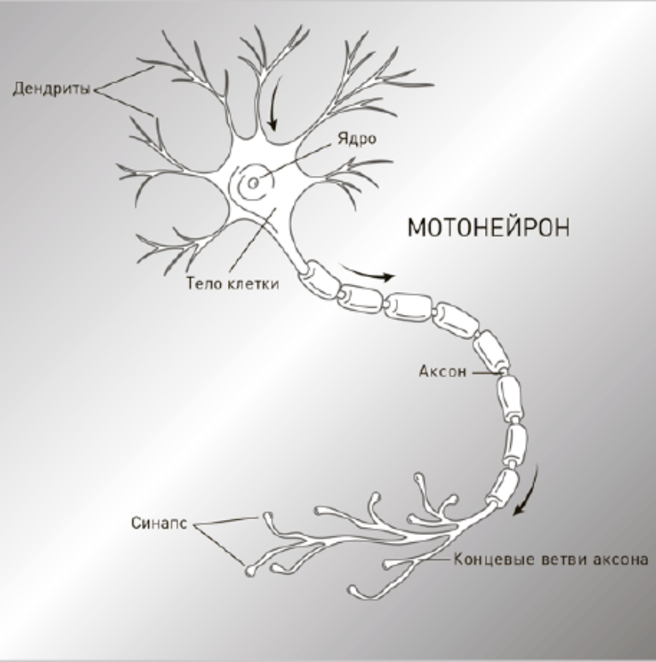
АНАЛОГИЯ ИНС С НЕРВНОЙ СИСТЕМОЙ ЧЕЛОВЕКА
Нейронные сети устроены по аналогии с нервной системой человека, но фактически используют статистический анализ, чтобы распознавать модели из большого количества информации посредством адаптивного изучения.
Нервная система и мозг человека состоят из нейронов, соединенных между собой нервными волокнами.
Каждый нейрон имеет отростки нервных волокон двух типов — дендриты, по которым принимаются электрические импульсы, и единственный аксон, по которому нейрон может передавать импульс.
Аксон контактирует с дендритами других нейронов через специальные образования — синапсы, которые влияют на силу импульса

Slide 8
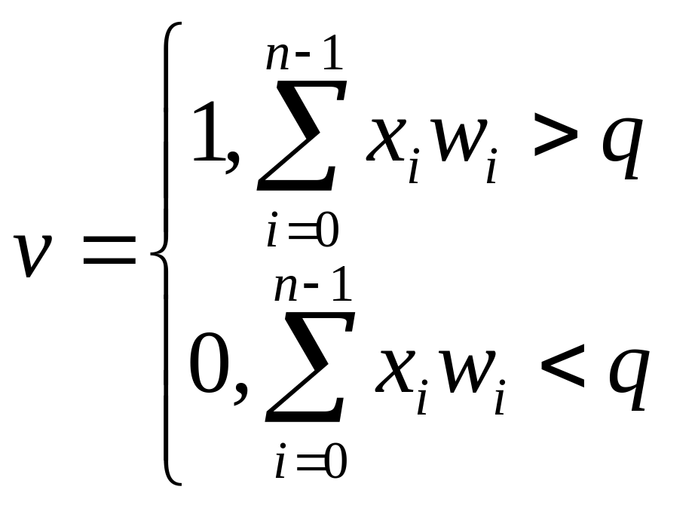
МОДЕЛЬ НЕЙРОНА МАККАЛОКА-ПИТТСА
v - выход нейрона; xi – i-ый входной сигнал; wi - вес i-ой связи; q -пороговое значение; n - количество входных сигналов.

Slide 9
ПЕРВЫЙ БУМ НЕЙРОКОМПЬЮТИНГА
40-60 г.г.
Гипотеза:
Сеть из электронных нейронов может выполнять практически любые числовые и логические операции, обучаться, распознавать образы, обобщать – т.е. обладает основными элементами интеллекта.
Был предложен «Восходящий метод» как подход к машинному разуму

Slide 10
ИНС: ВОСХОДЯЩИЙ МЕТОД
Из кибернетического, или нейромодельного, подхода к машинному разуму скоро сформировался так называемый "восходящий метод" - движение от простых аналогов нервной системы примитивных существ, обладающих малым числом нейронов, к сложнейшей нервной системе человека и даже выше.
Основной трудностью, с которой столкнулся "восходящий метод" на заре своего существования, была высокая стоимость электронных элементов.
Слишком дорогой оказывалась даже модель нервной системы муравья, состоящая из 20 тыс. нейронов, не говоря уже о нервной системе человека, включающей около 100 млрд. нейронов. Даже самые совершенные кибернетические модели содержали лишь несколько сотен нейронов.

Slide 11
ПРОГРАММНЫЙ ИМИТАТОР
ИСКУССТВЕННОЙ НЕЙРОННОЙ СЕТИ
1958 г. – Фрэнк Розенблатт (психолог) используя IMB-704 создаёт компьютерную модель нейронной сети – такие модели он называет перцептронами (Perceptio – познавание, понимание)

Slide 12
ПЕРЦЕПТРОН МАРК-1 (1960 г.)
Поле рецепторов – модель сетчатки состоящая из 400 фотосопротивлений, принимающих одно из двух состояний (0/1) в зависимости от контура проектируемой фигуры
Слой ассоциативных элементов (А-элементов) – 512 нейронов Маккалока-Питтса.
Связи между слоями расставляются случайным образом

Slide 13
ПЕРЦЕПТРОН МАРК-1 (1960 г.)
Взвешенная сумма выходных сигналов А-элементов подавалась на вход регулирующего элемента.
Если эта сумма была больше и равна нулю, то на выходе перцептрона была 1, иначе - 0
Этот перцептрон обладал способностью различать 2 разных образа.

Slide 14
ИНС: НИСХОДЯЩИЙ МЕТОД
Ведущие представители так называемого "нисходящего метода" специализировались в составлении для цифровых компьютеров общего назначения программ решения задач, требующих от людей значительного интеллекта, например для игры в шахматы или поиска математических доказательств.
К числу защитников "нисходящего метода" относились Марвин Минский и Сеймур Пейперт, профессора Массачусетского технологического института

Slide 15
ХОR – ИСКЛЮЧАЮЩЕЕ ИЛИ
1969 г – Марвин Минский и Сеймур Пейперт в книге «Перцептроны» показали, что перцептрон не может быть обучен функции XOR, а значит невозможно создать нейрокомпьютер
 | X | Y | XOR
А0 | 0 | 0 | 0
В0 | 1 | 0 | 1
В1 | 0 | 1 | 1
А1 | 1 | 1 | 0

Slide 16
XOR – ЛИНЕЙНО-НЕРАЗДЕЛИМАЯ ФУНКЦИЯ
Никакая комбинация значений двух весов не может дать соотношения между входом и выходом, задаваемого приведенной таблицей
Невозможно нарисовать прямую линию, разделяющую плоскость х-у так, чтобы реализовывалась функция «ИСКЛЮЧАЮЩЕЕ ИЛИ».
Этот пример не единственный. Имеется обширный класс функций, не реализуемых однослойной сетью. Об этих функциях говорят, что они являются линейно неразделимыми, и они накладывают определенные ограничения на возможности однослойных сетей.

Slide 17
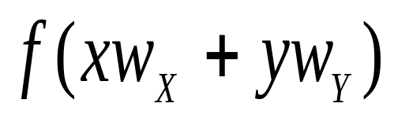
XOR – ЛИНЕЙНО-НЕРАЗДЕЛИМАЯ ФУНКЦИЯ
Wx
X
r
Wy
y
Y
В1
А1
 | X | Y | XOR
А0 | 0 | 0 | 0
В0 | 1 | 0 | 1
В1 | 0 | 1 | 1
А1 | 1 | 1 | 0
1
А0
В0
x
0
1

Slide 18
ИНС: НИСХОДЯЩИЙ МЕТОД
Эта работа («Перцептроны») переместила интерес ученых и субсидии правительственных организаций США, традиционно финансирующих исследования по искусственному интеллекту, на другое направление исследований - "нисходящий метод".
Тем не менее сторонники "нисходящего метода" вскоре столкнулись со столь же неодолимыми трудностями.

Slide 19
ИНС: НИСХОДЯЩИЙ МЕТОД
Сам Минский публично выразил сожаление, что его выступление нанесло урон концепции перцептронов, заявив, что, согласно его теперешним представлениям, для реального прорыва вперед в создании разумных машин потребуется устройство, во многом похожее на перцептрон.
Но в основном искусственный интеллект стал синонимом нисходящего подхода, который выражался в составлении все более сложных программ для компьютеров, моделирующих сложную деятельность человеческого мозга.

Slide 20
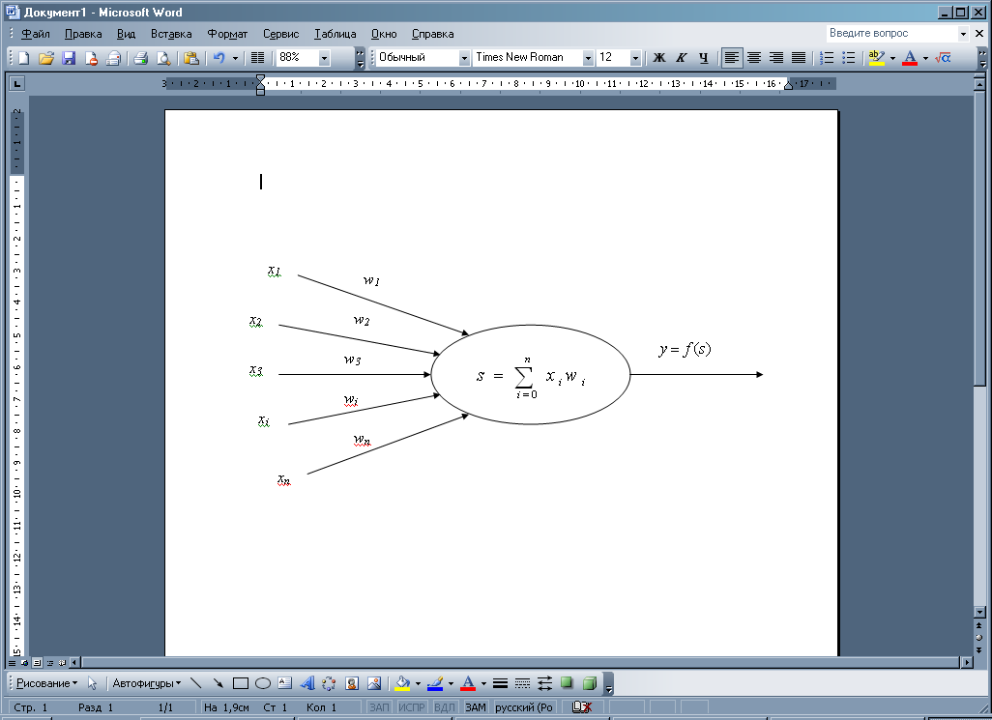
МОДЕЛЬ ИСКУССТВЕННОГО НЕЙРОНА
(Маккалок и Питтс)

Slide 21
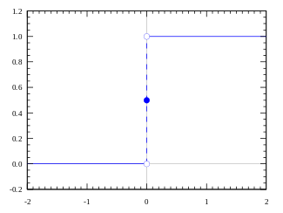
ФУНКЦИЯ АКТИВАЦИИ НЕЙРОНА
Функция активации определяет выходное значение нейрона в зависимости от результата взвешенной суммы входов и порогового значения.
Функция принимает значение 1 (активирована), когда Y > 0 (граница), и значение 0 (не активирована) в противном случае. Такая функция называется ступенчатой (простая пороговая функция).

Slide 22
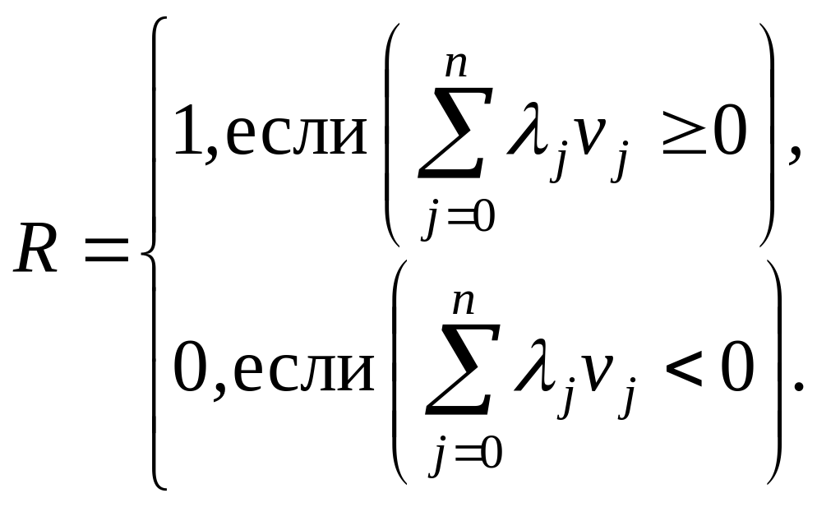
АКТИВАЦИОННАЯ ФУНКЦИЯ
Функция представляющая выход регулирующего элемента - пороговая (threshold function) – первая активационная функция нейрона.

Slide 23
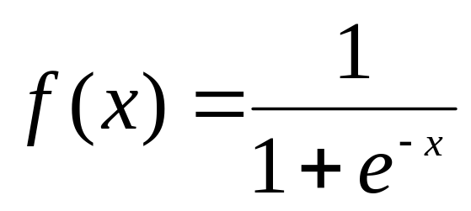
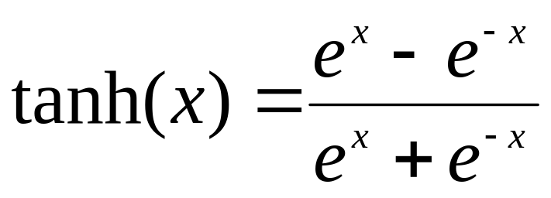
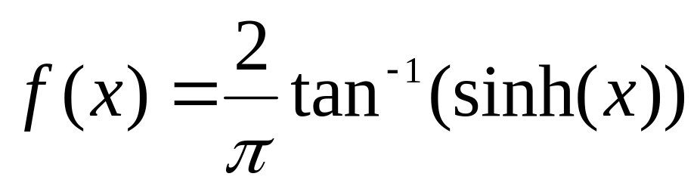
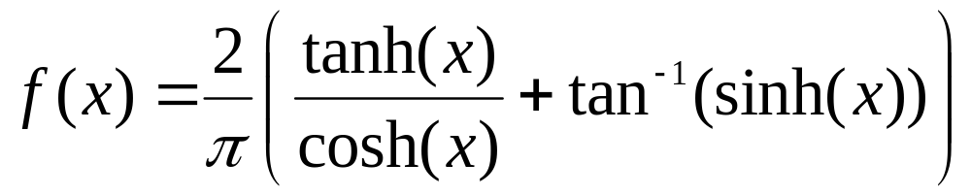
АКТИВАЦИОННАЯ ФУНКЦИЯ
(логистическая, гиперболический тангенс, альтернативные функции)

Slide 24
ВТОРОЙ ПЕРИОД РАЗВИТИЯ ИНС
1974 г. – Пол Вербос (Paul Werbos) в своей диссертации предлагает базовый алгоритм обратного распространения ошибки (back propagation)
1986 г. – Румельхарт, Хинтон и Уильямс на основе диссертации Вербоса и результатов собственной работы предлагают теорию обучения многослойного перцептрона.

Slide 25
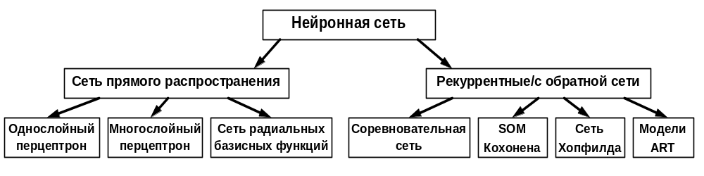
АРХИТЕКТУРЫ ИНС

Slide 26
ЧЕТЫРЕ ТИПА ПРАВИЛ ОБУЧЕНИЯ
Правило коррекции по ошибке.
Обучение Больцмана
Правило Хебба
Обучение методом соревнования

Slide 27
ПРАВИЛО КОРРЕКЦИИ ПО ОШИБКЕ
При обучении с учителем для каждого входного примера задан желаемый выход d. Реальный выход сети y может не совпадать с желаемым. Принцип коррекции по ошибке при обучении состоит в использовании сигнала (d-y) для модификации весов, обеспечивающей постепенное уменьшение ошибки. Обучение имеет место только в случае, когда перцептрон ошибается. Известны различные модификации этого алгоритма обучения .

Slide 28
ОБУЧЕНИЕ БОЛЬЦМАНА
Представляет собой стохастическое правило обучения, которое следует из информационных теоретических и термодинамических принципов.
Целью обучения Больцмана является такая настройка весовых коэффициентов, при которой состояния видимых нейронов удовлетворяют желаемому распределению вероятностей.
Обучение Больцмана может рассматриваться как специальный случай коррекции по ошибке, в котором под ошибкой понимается расхождение корреляций состояний в двух режимах.

Slide 29
ПРАВИЛО ХЕББА
Хебб опирался на следующие нейрофизиологические наблюдения: если нейроны с обеих сторон синапса активизируются одновременно и регулярно, то сила синаптической связи возрастает.
Важной особенностью этого правила является то, что изменение синаптического веса зависит только от активности нейронов, которые связаны данным синапсом.

Slide 30
ОБУЧЕНИЕ МЕТОДОМ СОРЕВНОВАНИЯ
При соревновательном обучении выходные нейроны соревнуются между собой за активизацию. Это явление известно как правило "победитель забирает все"
(Winner Takes All -WTA).
Подобное обучение имеет место в биологических нейронных сетях.
Обучение посредством соревнования позволяет кластеризовать входные данные: подобные примеры группируются сетью в соответствии с корреляциями и представляются одним элементом.
При обучении модифицируются только веса "победившего" нейрона.

Slide 31
ТИПИЧНЫЕ ОБЛАСТИ ПРИМЕНЕНИЯ ИНС (1)
Классификация образов. Задача состоит в указании принадлежности входного образа (например, речевого сигнала или рукописного символа), представленного вектором признаков, одному или нескольким предварительно определенным классам. К известным приложениям относятся распознавание букв, распознавание речи, классификация сигнала электрокардиограммы, классификация клеток крови.
Кластеризация/категоризация. При решении задачи кластеризации, которая известна также как классификация образов "без учителя", отсутствует обучающая выборка с метками классов. Алгоритм кластеризации основан на подобии образов и размещает близкие образы в один кластер. Известны случаи применения кластеризации для извлечения знаний, сжатия данных и исследования свойств данных.

Slide 32
ТИПИЧНЫЕ ОБЛАСТИ ПРИМЕНЕНИЯ ИНС (2)
Аппроксимация функций. Предположим, что имеется обучающая выборка ((x1,y1), (x2,y2)..., (xn,yn)) (пары данных вход-выход), которая генерируется неизвестной функцией (x), искаженной шумом. Задача аппроксимации состоит в нахождении оценки неизвестной функции (x). Аппроксимация функций необходима при решении многочисленных инженерных и научных задач моделирования.
Предсказание/прогноз. Пусть заданы n дискретных отсчетов {y(t1), y(t2)..., y(tn)} в последовательные моменты времени t1, t2,..., tn . Задача состоит в предсказании значения y(tn+1) в некоторый будущий момент времени tn+1. Предсказание/прогноз имеют значительное влияние на принятие решений в бизнесе, науке и технике. Предсказание цен на фондовой бирже и прогноз погоды являются типичными приложениями техники предсказания/прогноза.

Slide 33
ТИПИЧНЫЕ ОБЛАСТИ ПРИМЕНЕНИЯ ИНС (3)
Оптимизация. Многочисленные проблемы в математике, статистике, технике, науке, медицине и экономике могут рассматриваться как проблемы оптимизации. Задачей алгоритма оптимизации является нахождение такого решения, которое удовлетворяет системе ограничений и максимизирует или минимизирует целевую функцию. Задача коммивояжера, относящаяся к классу NP-полных, является классическим примером задачи оптимизации.
Управление. Рассмотрим динамическую систему, заданную совокупностью {u(t), y(t)}, где u(t) является входным управляющим воздействием, а y(t) - выходом системы в момент времени t. В системах управления с эталонной моделью целью управления является расчет такого входного воздействия u(t), при котором система следует по желаемой траектории, диктуемой эталонной моделью. Примером является оптимальное управление двигателем.

Slide 34
ТИПИЧНЫЕ ОБЛАСТИ ПРИМЕНЕНИЯ ИНС (4)
Память, адресуемая по содержанию. В модели вычислений фон Неймана обращение к памяти доступно только посредством адреса, который не зависит от содержания памяти. Более того, если допущена ошибка в вычислении адреса, то может быть найдена совершенно иная информация. Ассоциативная память, или память, адресуемая по содержанию, доступна по указанию заданного содержания. Содержимое памяти может быть вызвано даже по частичному входу или искаженному содержанию. Ассоциативная память чрезвычайно желательна при создании мультимедийных информационных баз данных.

Slide 35
ВОПРОСЫ К ЛЕКЦИИ
История возникновения направления ИНС:
кибернетический подход
История возникновения направления ИНС: два периода
История возникновения направления ИНС:
нейронный подход (Маккалок и Питтс)
Модель искусственного нейрона (Маккалока-Питтса )
ИНС: восходящий метод
Перцептрон Розенблатта
ИНС: нисходящий метод (Минский и Пейперт)
Активационная функция. Виды функций.
Архитектуры ИНС.
Четыре типа правил обучения.
Типичные области применения ИНС.

